Slide 1
“피할 수 없으면 즐겨라”
- 김정규

Slide 2

<CODE : CLEAR>
고우석
김선주
김정규
염예나

Slide 3

목차
a table of contents
1
기획 동기 및 의도
2
프로젝트 일정
3
주요 기능 및 UI
4
메인 이슈 진단 및 해결
5
보완 및 개선 포인트
6
프로젝트 소감

Slide 4
Part 1
기획 동기 및 의도

Slide 5

Part 1
기획 동기
Notes:
이게 뭐게요
네 맞아요 마켓컬리예요
마켓컬리가 어떤 서비스 플랫폼인지 아시나요

Slide 6
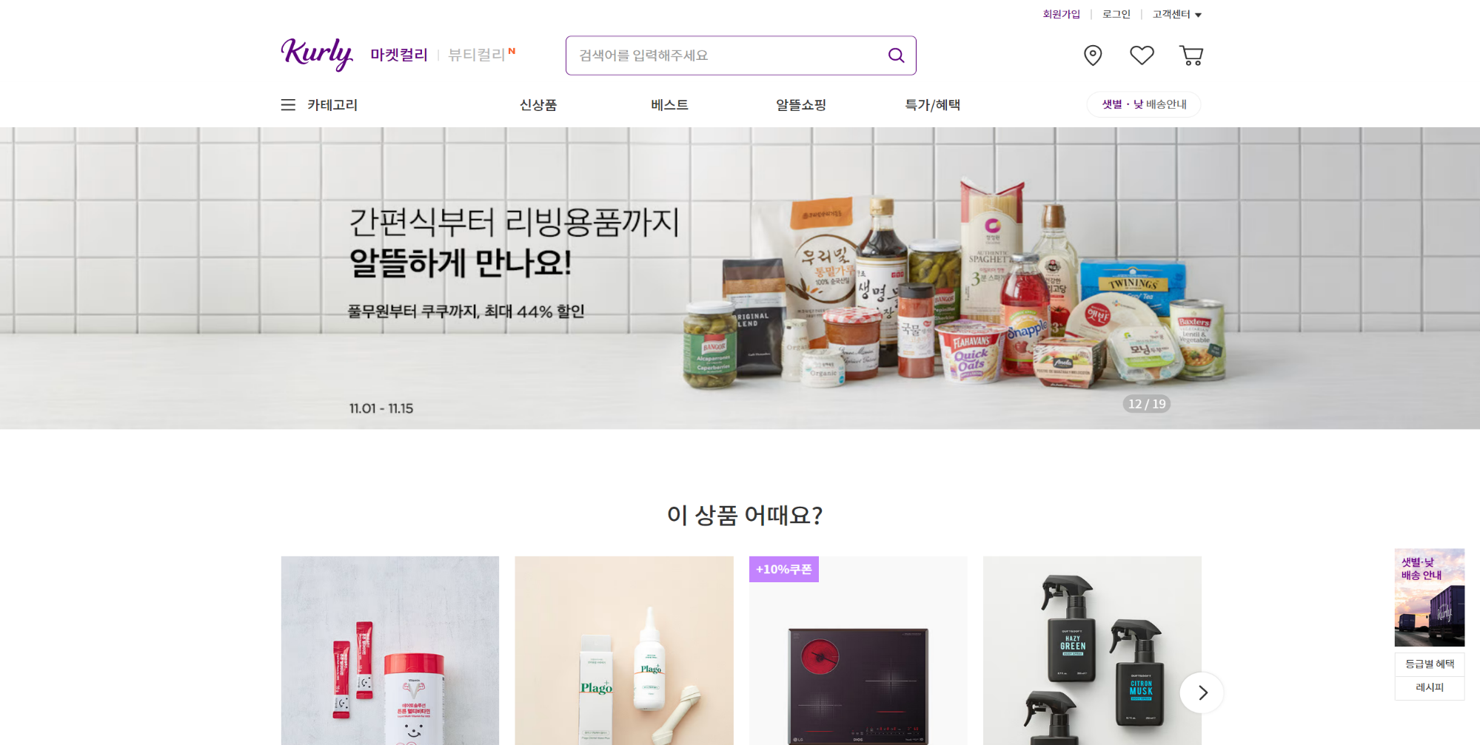
Part 1
기획 동기
Notes:
네 크게 식료품부터 생필품까지 다양한 물건들을 구매할 수 있는 사이트예요

Slide 7

Part 1
기획 동기
에어비앤비, 엔카, 텀블벅, 블라인드,
원티드, 마켓컬리, 오늘의집, 인스타그램
🎩마켓컬리🎩
1. 상품, 게시글 업로드 가능
2. 카테고리 분류 가능
3. 회원가입, 로그인, 로그아웃 가능
4. 의식주(衣食宙) 중 하나
Why 마켓컬리?

Slide 8
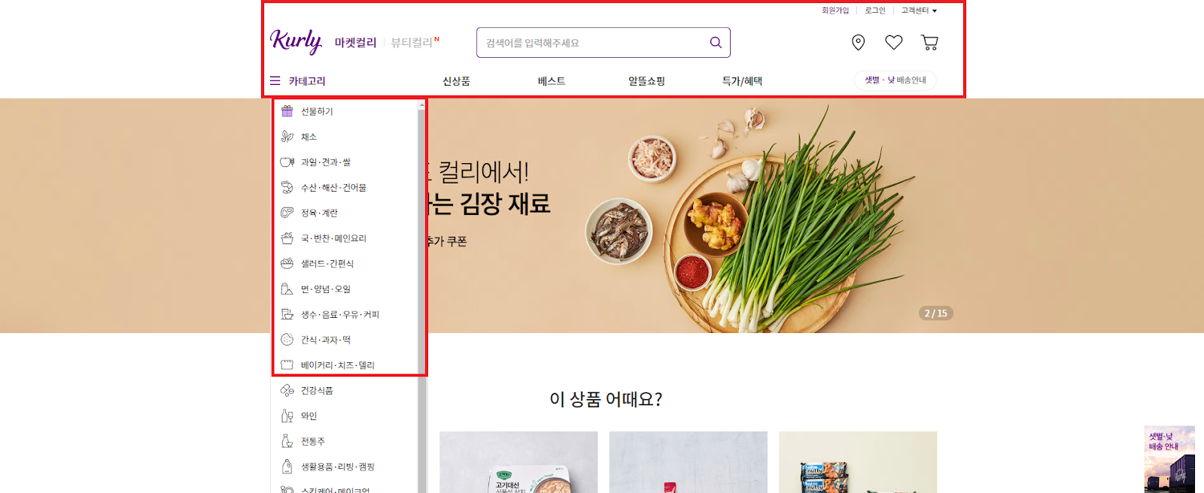
Part 1
기획 의도
HEADER , CATEGORY

Slide 9
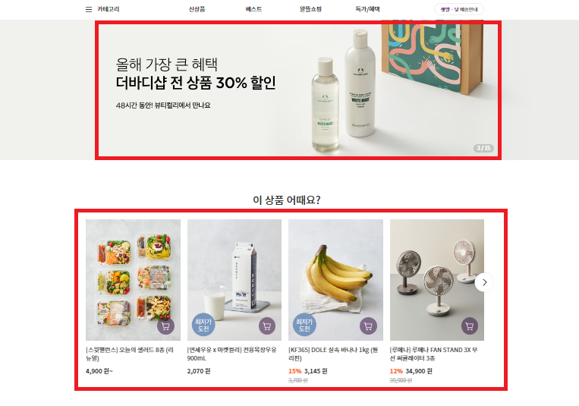
Part 1
기획 의도
MAIN

Slide 10
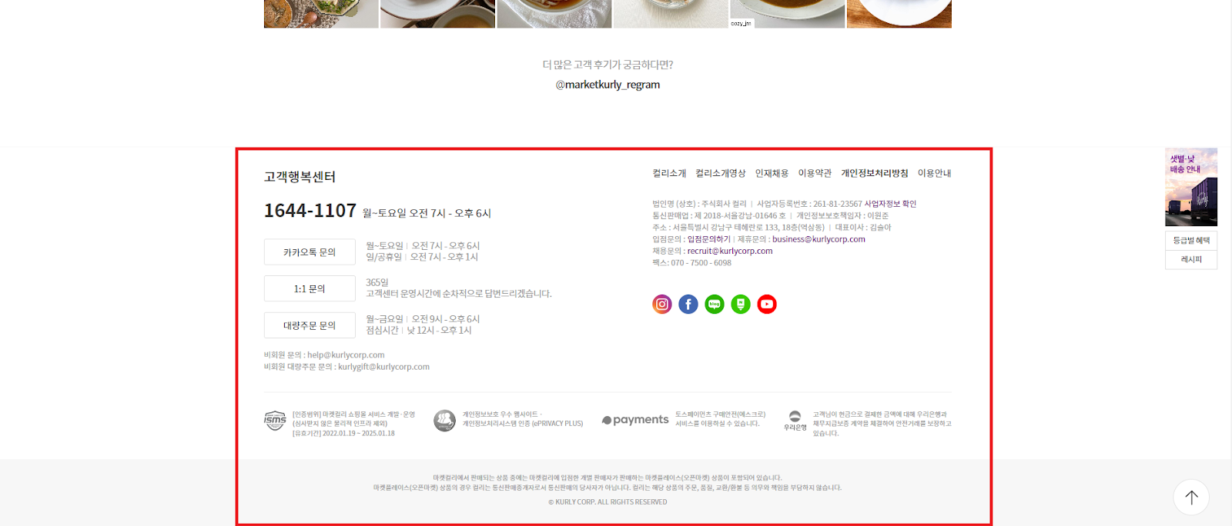
Part 1
기획 의도
FOOTER

Slide 11
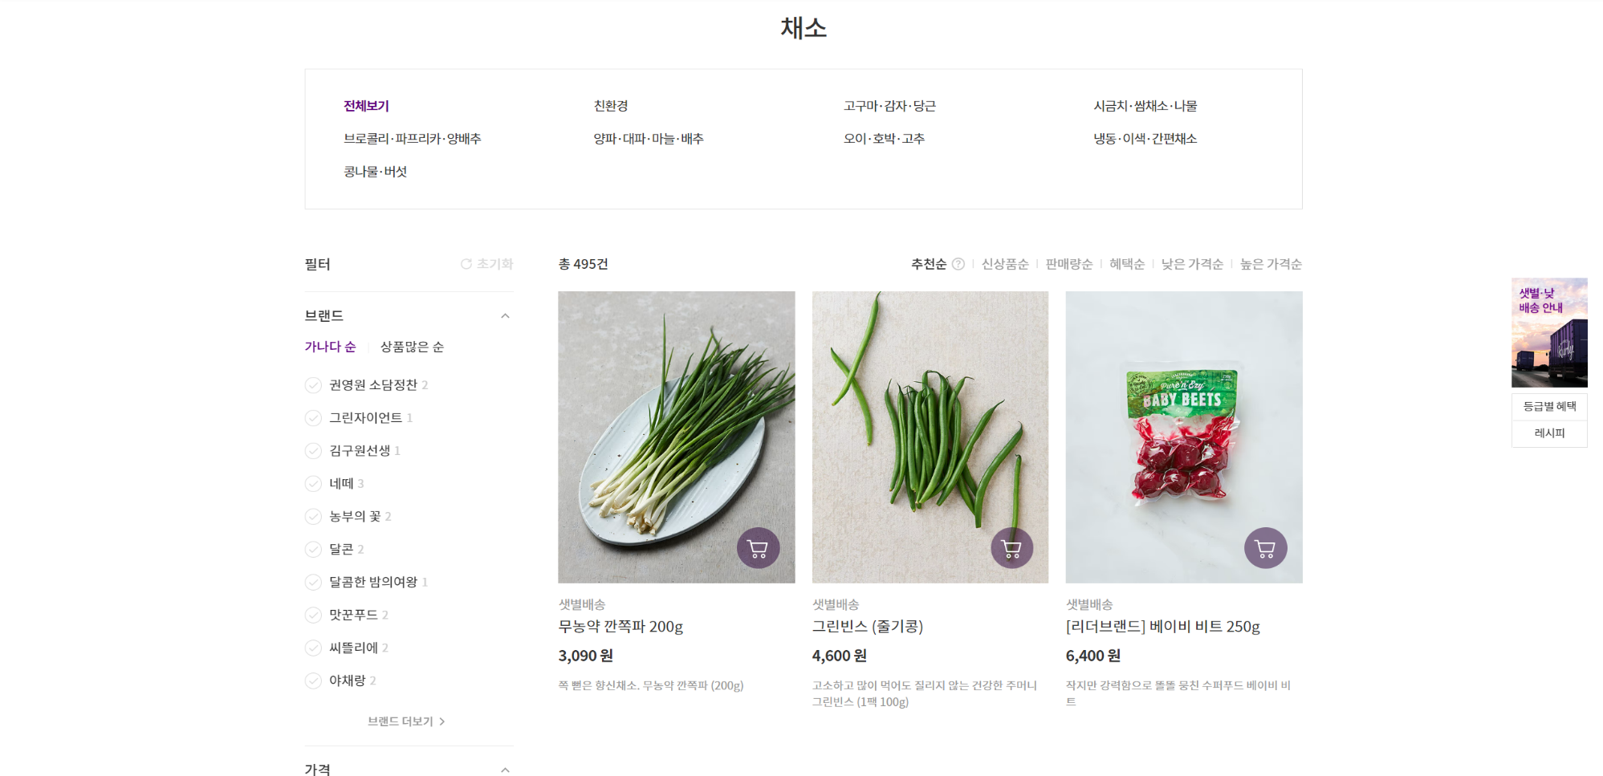
Part 1
기획 의도
PRODUCTS by CATEGORIES

Slide 12
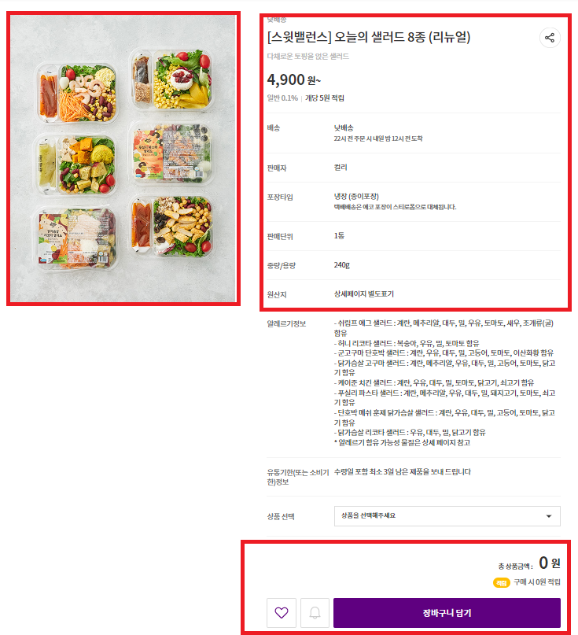
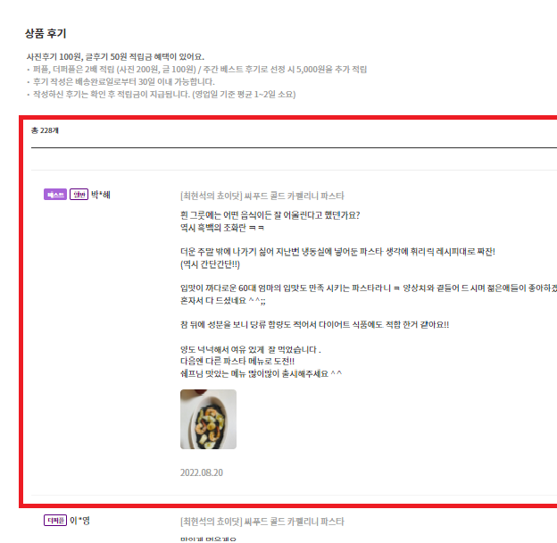
Part 1
기획 의도
DETAILS , REVIEW

Slide 13
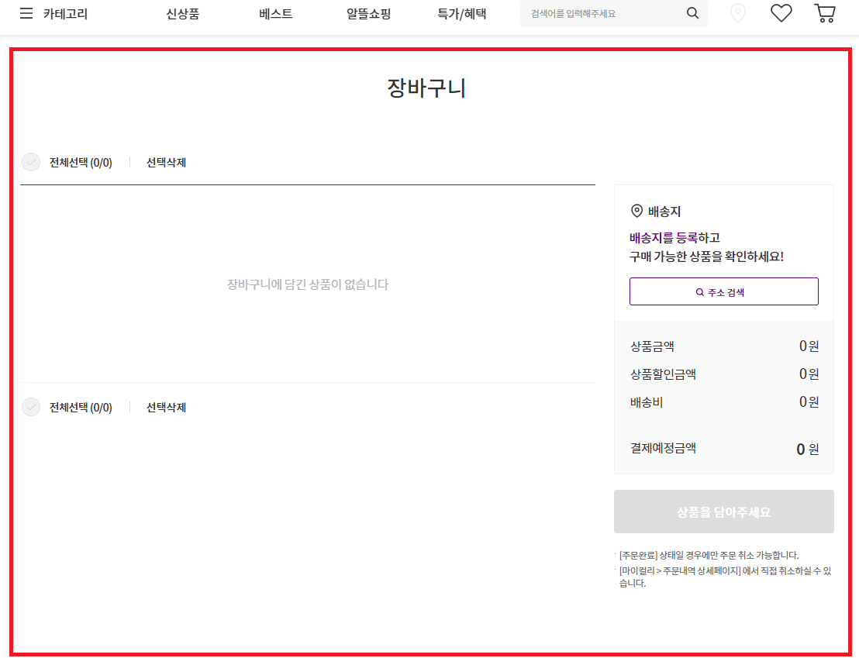
Part 1
기획 의도
CART

Slide 14
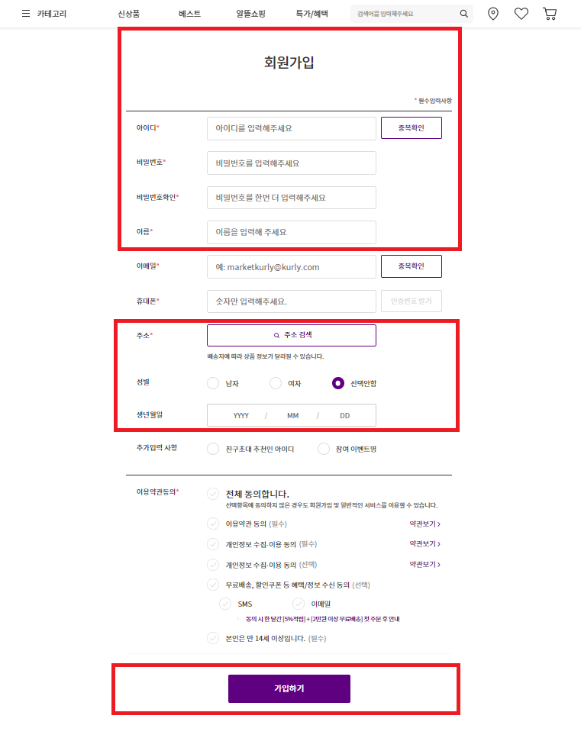
Part 1
기획 의도
SIGN UP
(LOG IN, LOG OUT)

Slide 15
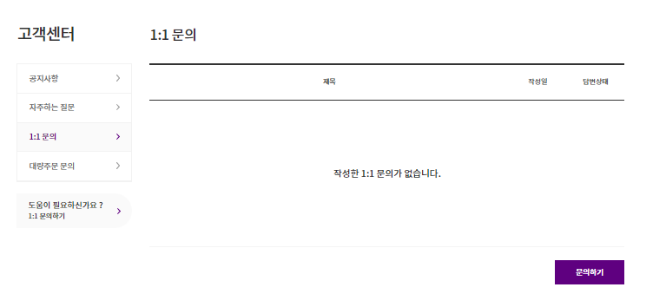
Part 1
기획 의도
Q&A

Slide 16
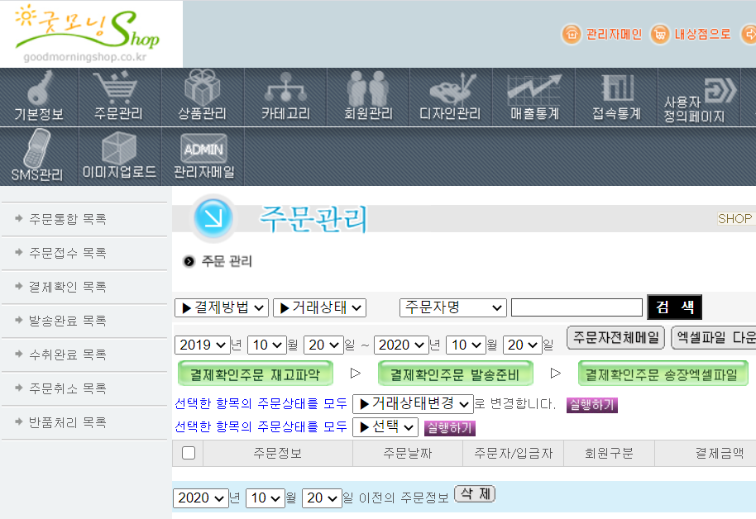
Part 1
기획 의도
ADMIN PAGE
Product
Category
Order
Membership
Q&A
Review

Slide 17

Part 1
기획 의도
Notes:
종합하여~ 이 모든 게 구현된 마켓클리어를 만들어 보기로 했습니다~

Slide 18
Part 1
기획 의도
항목 | 마켓 클리어
메인 | 마켓컬리와 유사하게 구현
카테고리 / 장바구니 | 마켓컬리와 유사하게 구현
회원가입 / 로그인·아웃 | 마켓컬리와 유사하지만 필수적인 요소만 구현
마이페이지 | 주문내역 확인, 1:1 문의, 개인정보 수정 등 필수적인 요소만 구현
관리자페이지 | 관리자로서 필요한 전체 상품 목록(등록/삭제), 문의 답변 등 구현
Notes:
온전히 클론코딩이 아니고, 마켓컬리의 큰 틀만 얻어온 것

Slide 19
Part 2
프로젝트 일정

Slide 20
Part 2
팀 프로젝트 일정
2022 NOV
MON(31) | TUE(1) | WED(2) | THU(3) | FRI(4)
 |  |  | * 메인, 상세, 관리자 페이지 프론트 완성 * DB 세팅
MON(7) | TUE(8) | WED(9) | THU(10) | FRI(11)
* 메인, 상세, 관리자, 회원가입, 로그인, 장바구니, 고객센터 등 ▶ 서버에 DB 요청, 응답 받아 완성 |  |  | * 마이페이지, 리뷰, 상품 등록 등 ▶ 서버에 DB 요청, 응답 받아 완성
MON(14) | TUE(15) | WED(16) | THU(17) | FRI(18)
기능 점검 | 발표 준비 | 발표 D-day

Slide 21
Part 3
주요 기능 및 UI

Slide 22
Part 3
기능 분담
전체 회의
PM의 역할 분담
GIT과 DB의 신 김정규
고우석
김선주
염예나
사용자 중심
상품 중심
관리자 중심
Header, Footer
장바구니 UI
공지사항 UI
회원가입, 로그인
개인정보수정
메인 페이지
카테고리
카테고리 별 상품 분류
상품 상세페이지
상품 목록 (추가/삭제)
전체 주문 내역
전체 회원 목록
전체 문의 사항
전체 리뷰

Slide 23
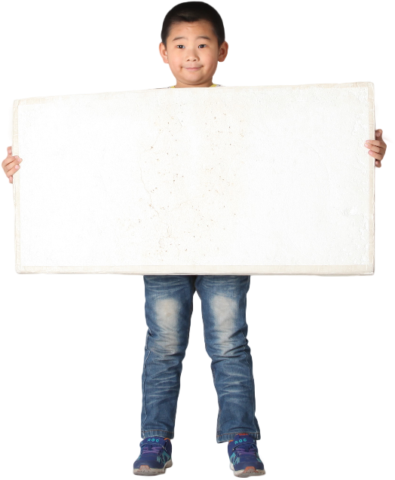
Part 3
고우석
Header, Footer
장바구니 UI
공지사항 UI
회원가입, 로그인
개인정보수정
USER
PAGE

Slide 24

Part 3
김선주
메인 페이지
카테고리
카테고리 별 상품 분류
상품 상세페이지
PRODUCT
PAGE

Slide 25

Part 3
김정규🫀
상품 데이터 저장 관리
회원 정보 저장 관리
문의 데이터 저장 관리
리뷰 데이터 저장 관리
장바구니 → 주문 기능
검색, 필터 기능🫀
DB

Slide 26
Part 3
DB(My SQL) column
Order_table
User_table
product_table
User_id
Price
Product_name
Count
Address
Created_at
Updated_at
User_id
Pw
Name
Is_manager
Address
Gender
Birthday
Created_at
Img
Manufacturer
Name
Price
Description
Delivery
Unit
Category

Slide 27

Part 3
염예나
상품 목록 (추가/삭제)
전체 주문내역
전체 회원 목록
전체 문의사항
전체 리뷰
ADMIN
PAGE

Slide 28
Part 3
DB(My SQL) column
Cart
Notice
Productask
User_id
Name
Amount
Address
Price
Created_at
Updated_at
Notice_name
Text
Writer
Created_at
Updated_at
User_id
Product_name
Name
Texxt
Answer_text
Is_answer
Created_at
Updated_at

Slide 29
Part 3
DB(My SQL) column
Category
Review
Askanswer
Name
Created_at
Updated_at
User_id
Product_name
Text
Created_at
Updated_at
User_id
Name
Text
Is_andswer
Created_at
Updated_at

Slide 30


Part 3
기능 시연
가보자고👩‍👩‍👦‍👦
Notes:
종합하여~ 이 모든 게 구현된 마켓클리어를 만들어 보기로 했습니다~

Slide 31
Part 4
메인 이슈 진단 및 해결

Slide 32
Part 3
이슈 및 해결
Problem
1
DB에서 테이블 column을 수정한 후
Git에서 merge를 할 때
DB 테이블이 바뀌지 않음
1
DB 테이블 drop을 한 번 해주니 수정됨
Solve

Slide 33
Part 3
이슈 및 해결
Problem
2
HTML 요소를 필요로 하는 JS 파일이 HTML 요소보다 먼저 호출됨
2
대부분이 쿠키를 필요로 하는 함수였기 때문에 쿠키가 브라우저에 있는지 확인하고 실행되도록 처리하니 해결됨
Solve

Slide 34
Part 3
이슈 및 해결
Problem
3
회원가입 페이지의 ID, PW 등 정보가 일반적으로 요구하는 조건(대소문자만 입력 등) 작성 코딩에 어려움이 있었음
유저가 입력한 정보가 조건에 맞는지 확인하고, 그 외 예외 조건도 처리하기 위해 복수의 정규표현식을 사용함
3
Solve

Slide 35
Part 5
보완 및 개선 포인트

Slide 36
Part 5
보완 및 개선 포인트
We want to make up for it and improve it like these🥹😍
🐯찜하기 기능 구현
🐯관리자페이지 보다 더 예쁘고 깔끔하게 구현
🐯사용자 액션에 따른 결과가 충분하게 구현
(현재는 버튼을 눌러도 응답이 없는 게 많음)
🐻‍❄️관리자페이지에서 카테고리 추가 시
사용자의 메인에서도 추가되게 구현
🐻‍❄️사용자가 자신의 ID, PW를 잊었을 경우
ID, PW를 찾을 수 있게 하는 기능 구현
FRONT-END
BACK-END

Slide 37
Part 6
프로젝트 소감

Slide 38
Part 6
프로젝트 마무리 소감
우석’S COMMENT
DB, 서버, 프론트엔드 사이의 정보 전달에 익숙해졌으나 아직 직접 DB를 구축하고 서버와 연결하는 건 어렵다. 앞으로 열심히 공부해서 숙련된 개발자가 될 수 있도록 노력해야겠다.

Slide 39
Part 6
프로젝트 마무리 소감
선주’S COMMENT
프로젝트를 진행하며 개인 역량에 대한 부족함을 많이 느꼈다. 추후 DB까지 아울러 다룰 수 있도록 많이 공부하고 많은 노력을 기울여야겠다고 생각했다.

Slide 40
Part 6
프로젝트 마무리 소감
정규’S COMMENT
개인이 아닌 팀 프로젝트를 성공적으로 마무리하기 위해선 팀원들 간 높은 신뢰와 원활한 의사소통이 굉장히 중요하다고 느꼈다.

Slide 41
Part 6
프로젝트 마무리 소감
예나’S COMMENT
기존에 없던 관리자페이지를 만드는 과정에서 개인적으로 기능 욕심이 많이 났다. 다만 여러 이유로 포기해야 하는 부분이 많았는데, 이걸 전화위복의 기회라 생각하고 나중에는 다 구현해낼 수 있는 능력을 갖고 싶다.

Slide 42

#THANK YOU

